Slide 1




Eco-exposome aquatique : les questions et leur intégration, un défi à relever
Elena Gomez, Frédérique Courant, Geoffroy Duporté,
Aurélie Escande, Hélène Fenet
UMR 5151 Hydrosciences Montpellier
Journée thématique De l’exposome à l’éco-exposome
14 Novembre 2022 Muséum National d'Histoire Naturelle, Paris

Slide 2

Eco-exposome aquatique
Etat des milieux aquatiques
Ecoexposome
Exposition
Conséquence (Outcome)
Ecotoxicologie/Ecologie/Défis
Eco-exposome aquatique
E.Gomez

Slide 3
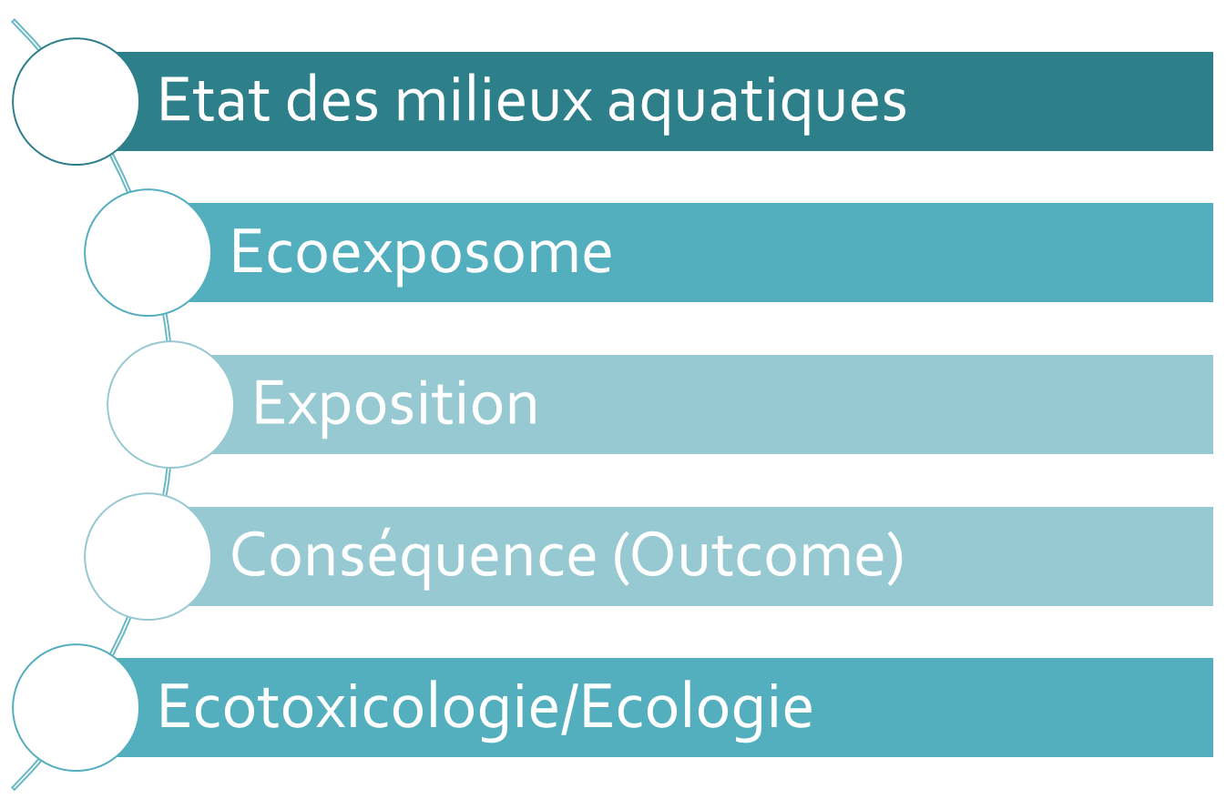
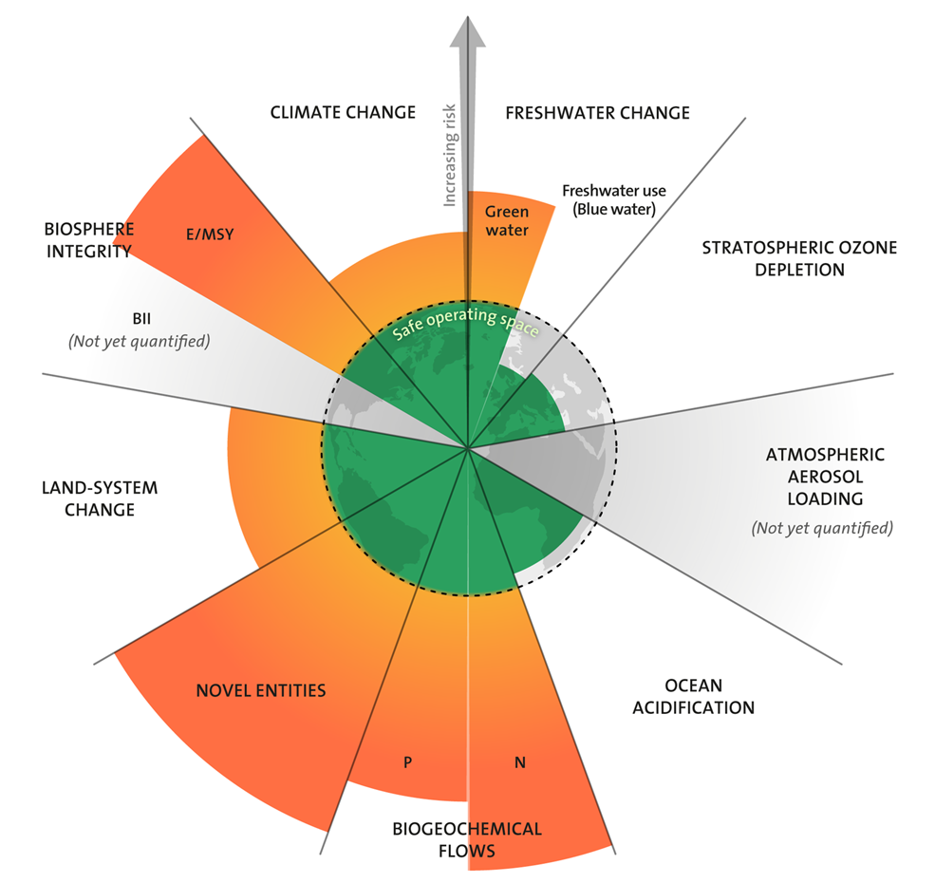

Etat des milieux aquatiques
Frontières planétaires stabilité et résilience du système terrestre
T, O₂, crues, sécheresses
Perte de biodiversité
Espèces invasives, pathogènes
Perte de zones tampon
Intrants agricoles, urbains…
Polluants émergents
Plastiques… et écotoxicité
Eutrophisation
Anoxies
Eco-exposome aquatique
E.Gomez
https://www.stockholmresilience.org/research/planetary-boundaries.html
Notes:
- En 2009, le centre de résilience a coordonnée le travail de scientifiques de renommée internationale pour identifier les neuf processus qui régissent la stabilité et la résilience du système terrestre. Neuf processus ont été proposés, avec des limites planétaires quantitatives à l'intérieur desquelles l'humanité peut continuer à se développer et à prospérer pour les générations à venir. Le franchissement de ces limites augmente le risque de générer des changements environnementaux abrupts ou irréversibles à grande échelle. Ce graphique présente l’état 2022.
- En janvier 2022 Environ. Sci. Technol. 2022, 56, 3, 1510–1521 il est estimé que l'humanité a dépassé une limite planétaire liée aux polluants environnementaux et à d'autres "entités nouvelles", notamment les plastiques (https://doi.org/10.1021/acs.est.1c04158)
En avril 2022, une réévaluation de la limite planétaire de l'eau douce indique qu'elle a désormais été transgressée.
Pour les milieux aquatiques …
. Diaz, RJ and Rosenberg, R, 1995 Marine benthic hypoxia: A review of its ecological effects and the behavioural responses of benthic macrofauna Oceanography and marine biology 33 , pp.245-303
. Cardinale et al., 2012 Biodiversity loss and its impact on humanity Nature volume 486, pages 59–67 (2012) DOI 10.1038/nature11148
. K. Eric Wommack‡ and Rita R. Colwell* Virioplankton: Viruses in Aquatic Ecosystems† Microbiol Mol Biol Rev. 2000 Mar; 64(1): 69–114. doi: 10.1128/mmbr.64.1.69-114.2000

Slide 4
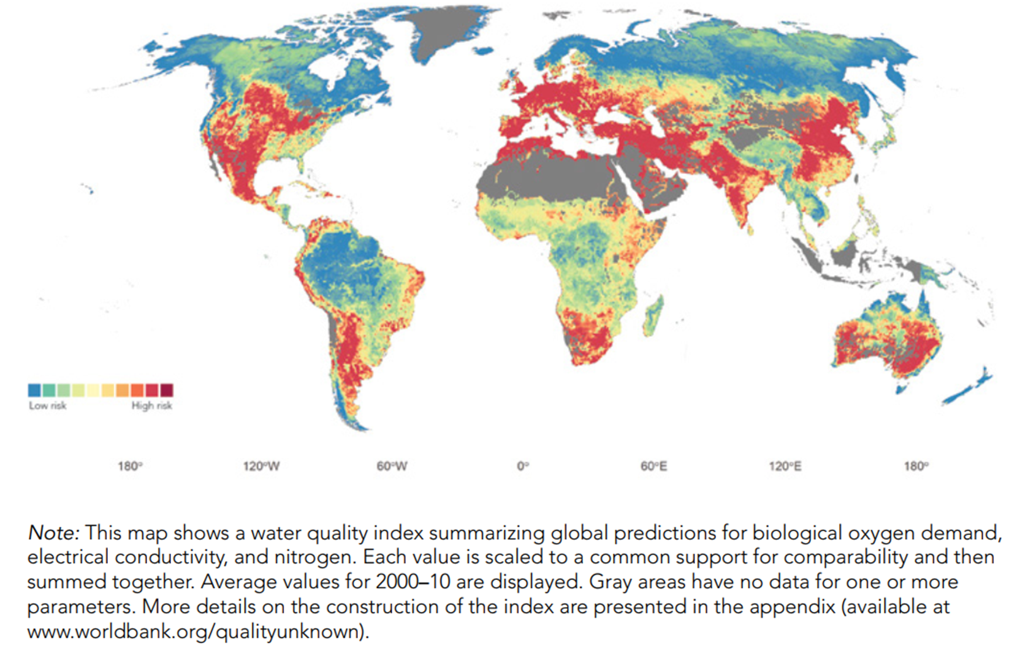
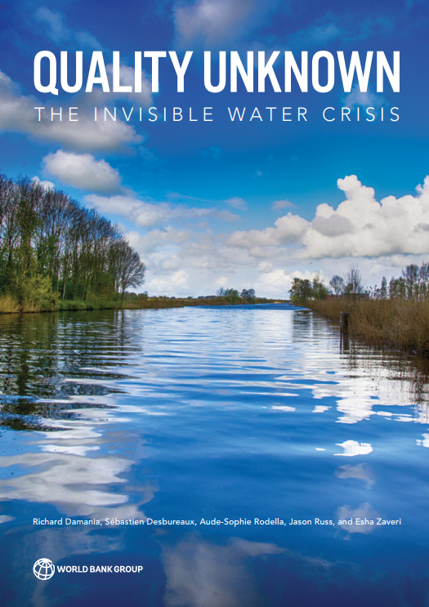
Etat des milieux aquatiques
Index de Qualité de l’eau
Contaminants émergents et plastiques
Eco-exposome aquatique
E.Gomez
Notes:
- Dans l’ouvrage de la banque mondiale de 2019, la prévision de l’index de qualité de l’eau qui combine la demande biologique en oxygène, la conductivité électrique et l’azote place une partie considérable des milieux aquatiques continentaux à risque élevé.
- Même dans les milieux marins on observe la progression des zones d’hypoxie, connues comme les zones mortes (incluant, par exemple, le golfe du Mexique)
- Cet ouvrage attire l’attention sur les inconnus qui concernent les contaminants émergents et les plastiques.

Slide 5
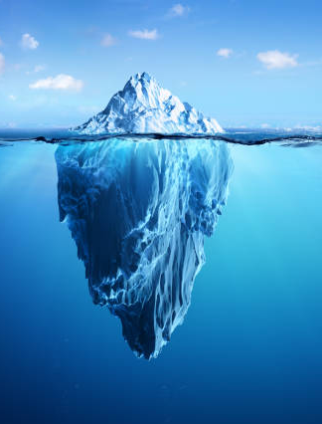
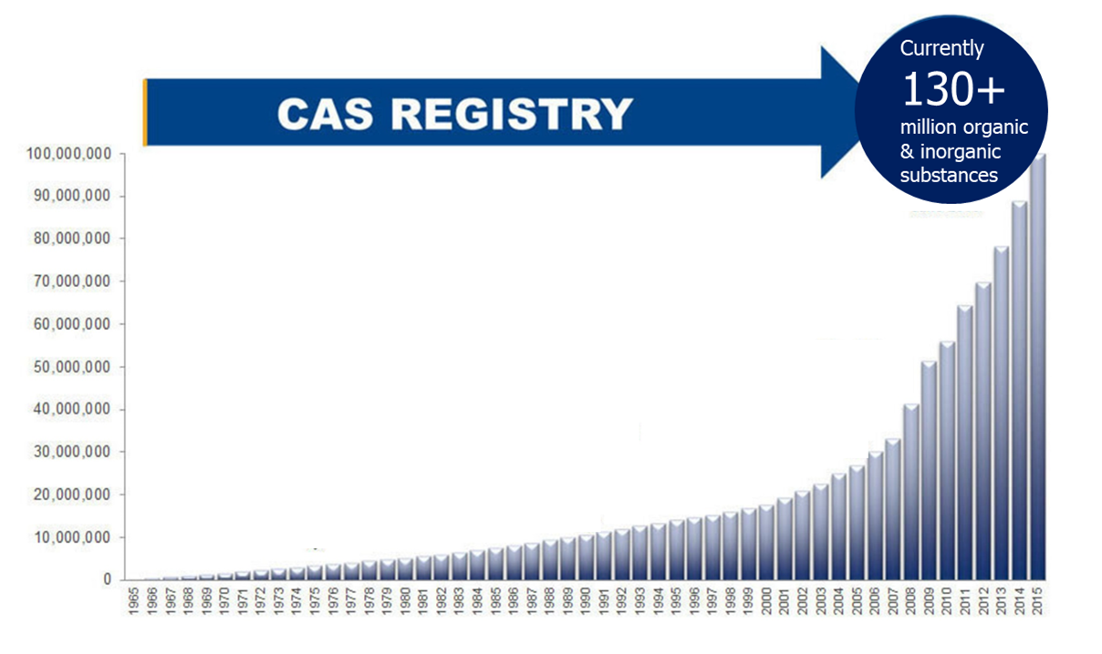
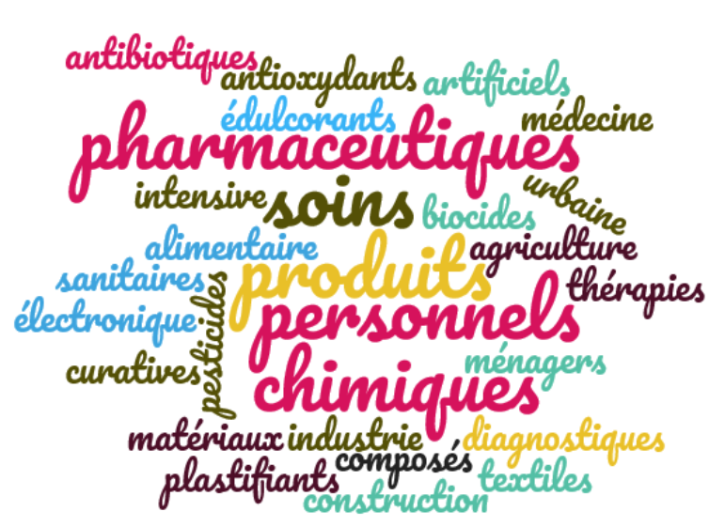
Etat des milieux aquatiques
100 000
Nouveaux enregistrements de substances chimiques
195
Millions
100
90
80
70
60
50
40
30
20
10
2000 - WFD
1991 - UWWD
100 000
100 000
présence,
exposition
toxicite, écotoxicité
surveillance, anticipation des effets
Gestion, règlementation
Eco-exposome aquatique
E.Gomez
Notes:
Cette qualité inconnue nous renvoie vers l’iceberg, où l’on estime que 100000 substances sont d’usage courant mais qu’il reste beaucoup à savoir
Pour ces substances les questions sont orientées vers la connaissance : - de leur présence en lien avec les conditions d’exposition, - de leur toxicité et écotoxicité, - et le développement de techniques, méthodes et outils pour permettre leur surveillance et l’anticipation des effets néfastes qu’elles peuvent générer

Slide 6

Ecoexposome
Eco-exposome extends exposome concept from point of contact between stressor and receptor, inward into organism and outward to general environment
Pertinence pour l’évaluation des conséquences
Pertinence pour l’évaluation et le contrôle de la source
Eco-exposome aquatique
E.Gomez
National Research Council. 2012. Exposure Science in the 21st Century: A Vision and a Strategy. Washington, DC: The National Academies Press. https://doi.org/10.17226/13507

Slide 7
Qu’est-ce que cela représente dans les milieux aquatiques ?
Eco-exposome aquatique
E.Gomez

Slide 8
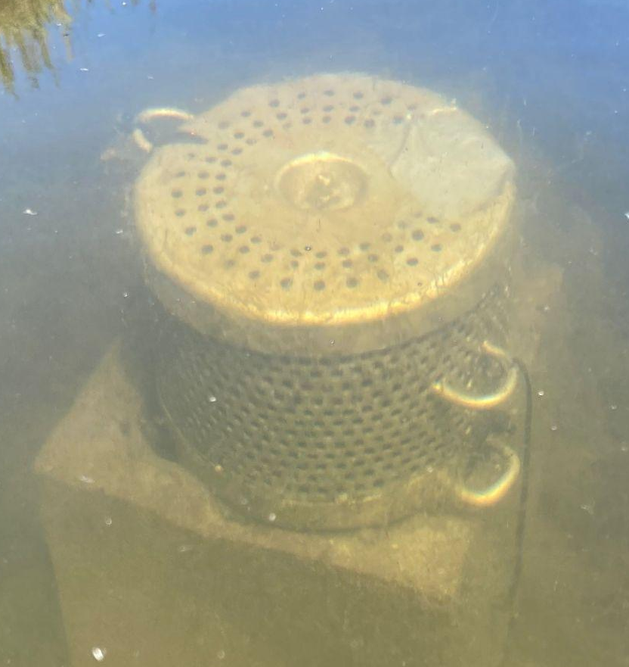
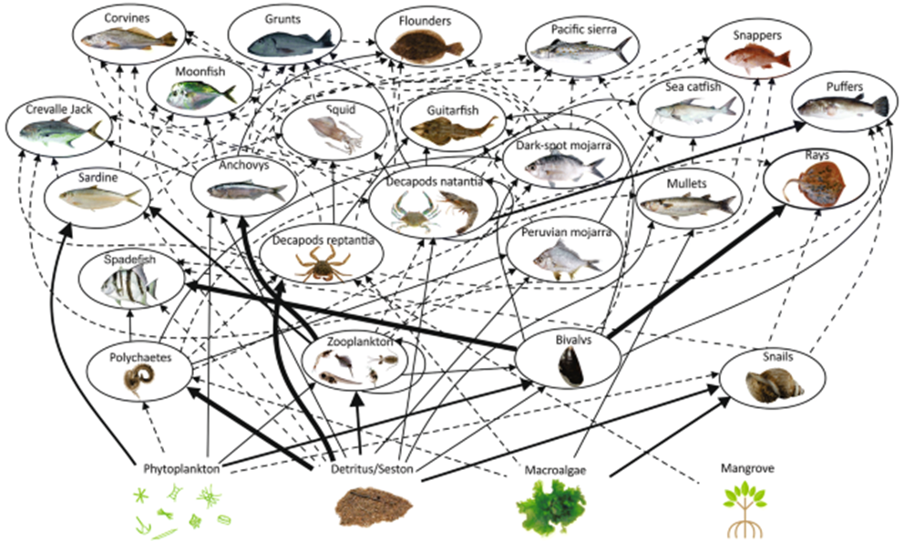
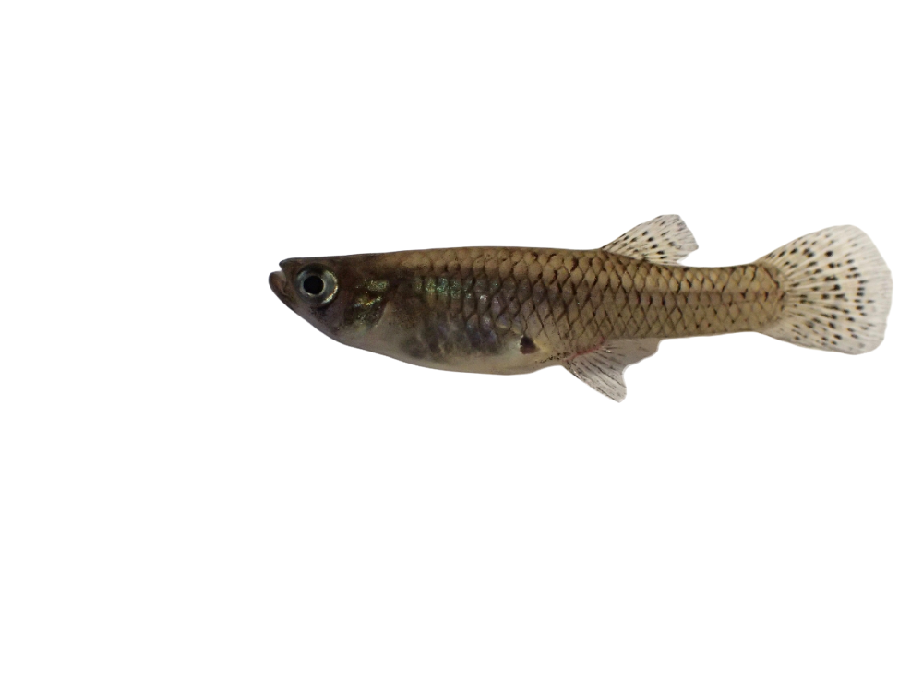
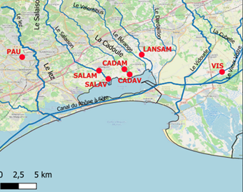
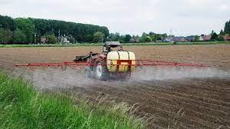
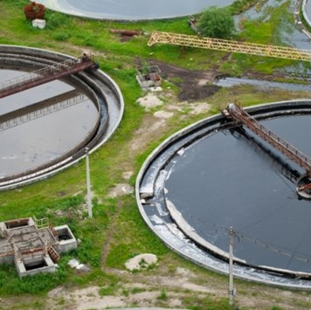
Qu’est-ce que cela représente dans les milieux aquatiques ?
Muro-Torres et al. 2019 Food web structure of a subtropical coastal lagoon
Choix d’espèces
Eco-exposome aquatique
E.Gomez
Choix d’outils
Notes:
D’abord, cela représente un choix d’espèce/s, avec les questions sur ce qu’elles représentent (niveau trophique, habitat, sensibilité, état de développement….), associés à la variabilité individuelle (male/femelle, adulte/juvenil/larve, fitness…)
Ensuite, on peut appliquer les outils existants, avec leurs avantages et leurs limites
Lorsqu’un site est sélectionné, certaines sources son évidentes, ce qui nous permet de sélectionner des contaminants à rechercher
Food web structure of a subtropical coastal lagoon
V. M. Muro-Torres, M. F. Soto-Jiménez, L. Green, J. Quintero & F. Amezcua
Aquatic Ecology volume 53, pages 407–430 (2019)

Slide 9

Approches non-ciblées
Qu’est-ce que cela représente dans les milieux aquatiques ?
- Bases de données internes
(109 contaminants émergents)
- Bases de données en ligne
données MS2 (ex : mzCloud)
Emilie Farcy
Preleveurs passifs
(21 jours)
Jusqu'à 69 /109 contaminants émergents détectés
+ plus de 80 autres composés supplémentaires détectés avec un niveau de confiance élevé (à confirmer avec standard)
- Pesticides et métabolites
- Pharmaceutiques
- Plastifiants
- Produits de soins …
Challenge pour déterminer l’exposition
Eco-exposome aquatique
E.Gomez
Notes:
- Par exemple ici, dans le cadre du projet GamOc soutenu par la région Occitanie pour étudier la dynamique d’adaptation des gambusies (mosquito fish), espèce envahissante qui semble s’adapter à la pollution et aux changements de salinité
La recherche des concentrations environnementales sont étudiés sur des préleveurs passifs. Nous sommes quelque part entre la concentration environnementale et l’exposition externe, car l’exposition externe est plus large pour ces organismes que la mesure des concentrations dans l’eau. Une mesure de l’exposition externe nous amènerait à quantifier également les proies de ces poissons.
Voici l’une des caractéristiques des études environnementales, cette difficulté à connaître dans le détail l’exposition

Slide 10
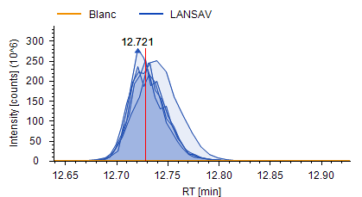
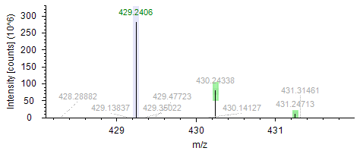
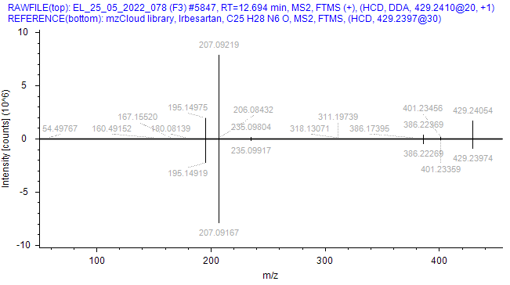
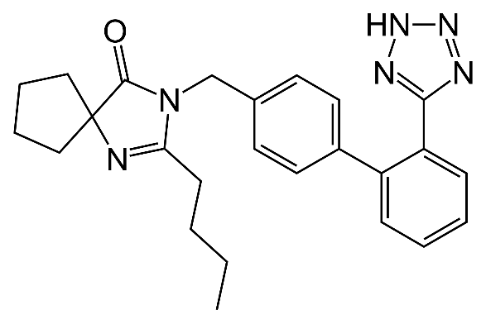
Approches ciblées
Qu’est-ce que cela représente dans les milieux aquatiques ?
Emilie Farcy
Organisme entier, pool
(400 mg)
10/109 contaminants émergents quantifiés
Carbamazepine
Irbesartan
Lamotrigine
Tramadol
Venlafaxine
Fluzasulfuran
Sulfamethoxazole
…
échantillon
standard
Irbesartan
(antidepresseur)
Challenge pour déterminer l’exposition
Eco-exposome aquatique
E.Gomez
Notes:
Lorsque l’on va rechercher dans les organismes, ici organismes entiers poolés à cause de leur faible taille, il est possible de quantifier par approche ciblée certains contaminants qui constituent une information à cheval entre l’exposition externe et l’exposition interne.
Pourquoi à cheval entre exposition externe et interne ? Parce qu’en plus du poisson, nous avons ses microbiomes (entérique, cutané, etc), indisociables avec les pratiques actuelles de préparation.
Et que la totalité de l'exposition interne va bien au-delà, incluant les substances chimiques anthropiques et naturelles, leurs produits de biotransformation ou leurs adduits, et les molécules de signalisation endogènes qui peuvent être sensibles à une exposition chimique anthropique.

Slide 11
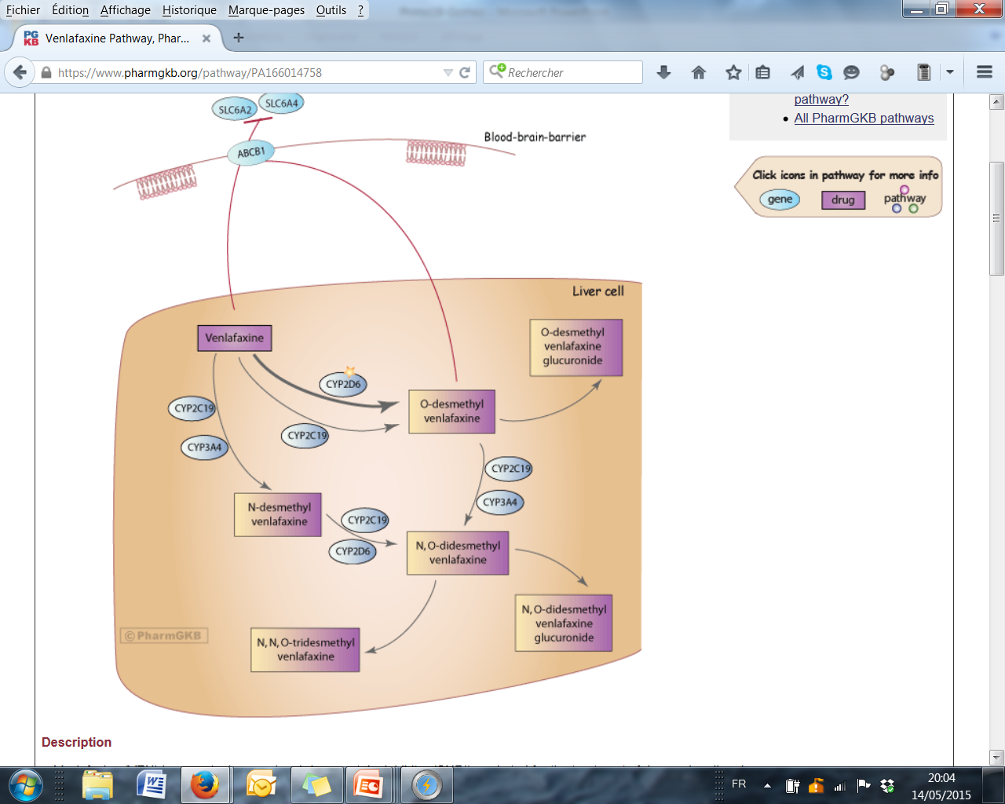
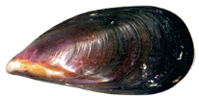
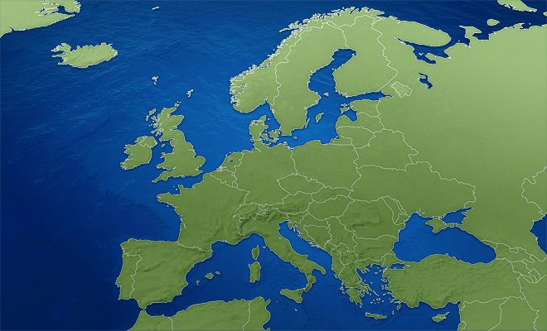
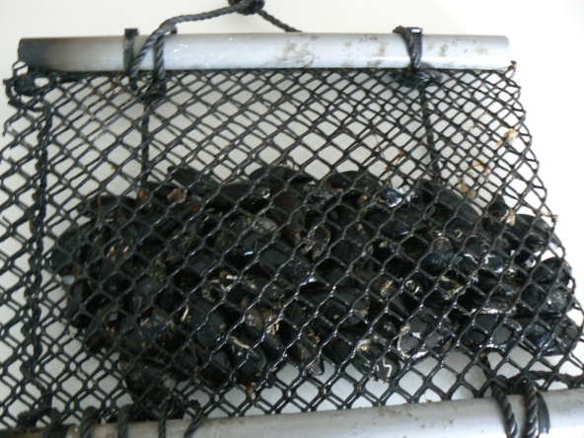
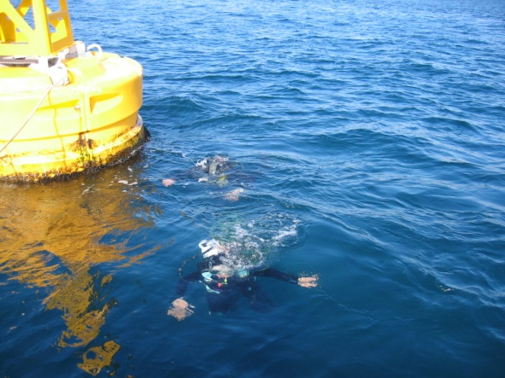
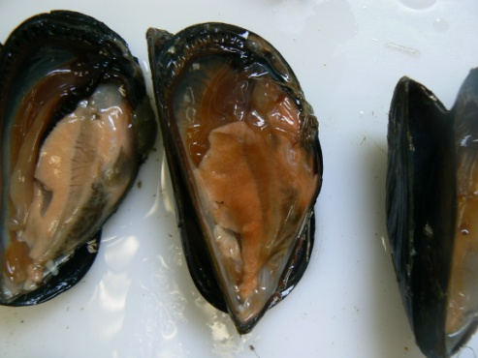

Biosurveillance, bioaccumulation et métabolisme
Qu’est-ce que cela représente dans les milieux aquatiques ?
<Ld-2,7 ng/g dw
<LD-3,7 ng/g dw
<LD-3,0 ng/g dw
<LD-3,5 ng/g dw
Challenge pour comprendre l’exposition
Eco-exposome aquatique
E.Gomez
Martinez Bueno et al. 2013, 2014, Boillot et al. 2015, Gomez et al. 2021
Notes:
Au-delà du prélèvement des organismes in situ, une approche couramment utilisée est la biosurveillance, qui présente l’avantage d’exposer des organismes plus homogènes, parfois après stabulation, pour diminuer la variabilité biologique, connaître précisément le temps d’exposition et s’assurer que la bioaccumulation est due aux conditions d’exposition et non à des facteurs confondants.
Ici, un autre organisme, la moule méditerranéenne, a été exposé à la sortie d’un émissaire en mer de station d’épuration. Nous suivions la venlafaxine, un antidépresseur, et ses trois métabolites humains majoritaires, qui ont été trouvés dans les moules exposées.
La question au vu des résultats était de savoir à qui étaient ces métabolites. Pour ce faire une expérimentation en laboratoire d’exposition et dépuration à la venlafaxine a permis de montrer les capacités métaboliques de la moule, qui métabolise suivant des voies proches de celles chez l’homme, avec toutefois la N-VLF majoritaire par rapport à la O-VLF chez l’homme.
Au vu des différences de concentration, il est aussi évident que les métabolites trouvés chez les moules exposées dans l’eau proviennent davantage d’une accumulation à partir des rejets que du métabolisme de la venlafaxine accumulée.
Nous trouvons alors une autre caractéristique de l’exposome dans les milieux aquatiques : les métabolites trouvées chez les organismes peuvent bien ne pas informer sur leur métabolisme, mais sur l’exposition.

Slide 12
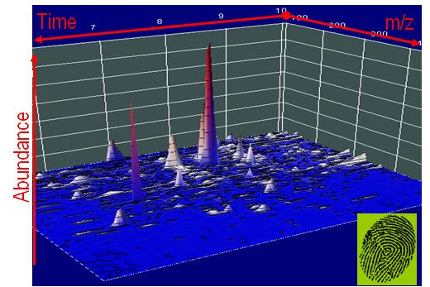
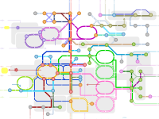
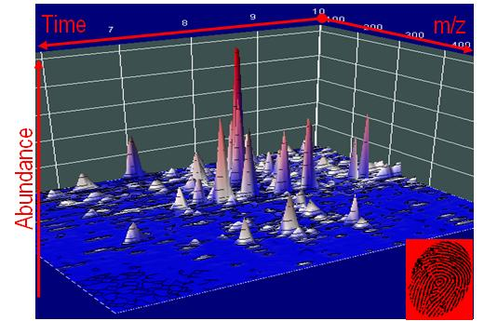
Métabolomique
Qu’est-ce que cela représente dans les milieux aquatiques ?
1/ Exposition en conditions contrôlées
2/ Generation de profiles métabolomiques fullscan HRMS
3/ Comparaison des profils
présents / absents
→ métabolites potentiels du DCF
signaux modulés
→ metabolites endogènes
« Contrôles »
4/ Elucidation des structures
DCF
≠
« Exposés »
Eco-exposome aquatique
E.Gomez
Bonnefille et al. 2017, 2018a, 2018b, Courant et al. , 2018
Notes:
Les organismes sont extraits de leur environnement et exposés en laboratoire
Les concentrations d’exposition sont élevées comparées aux concentrations des milieux (au moins pour les milieux marins)
Un organe analysé

Slide 13
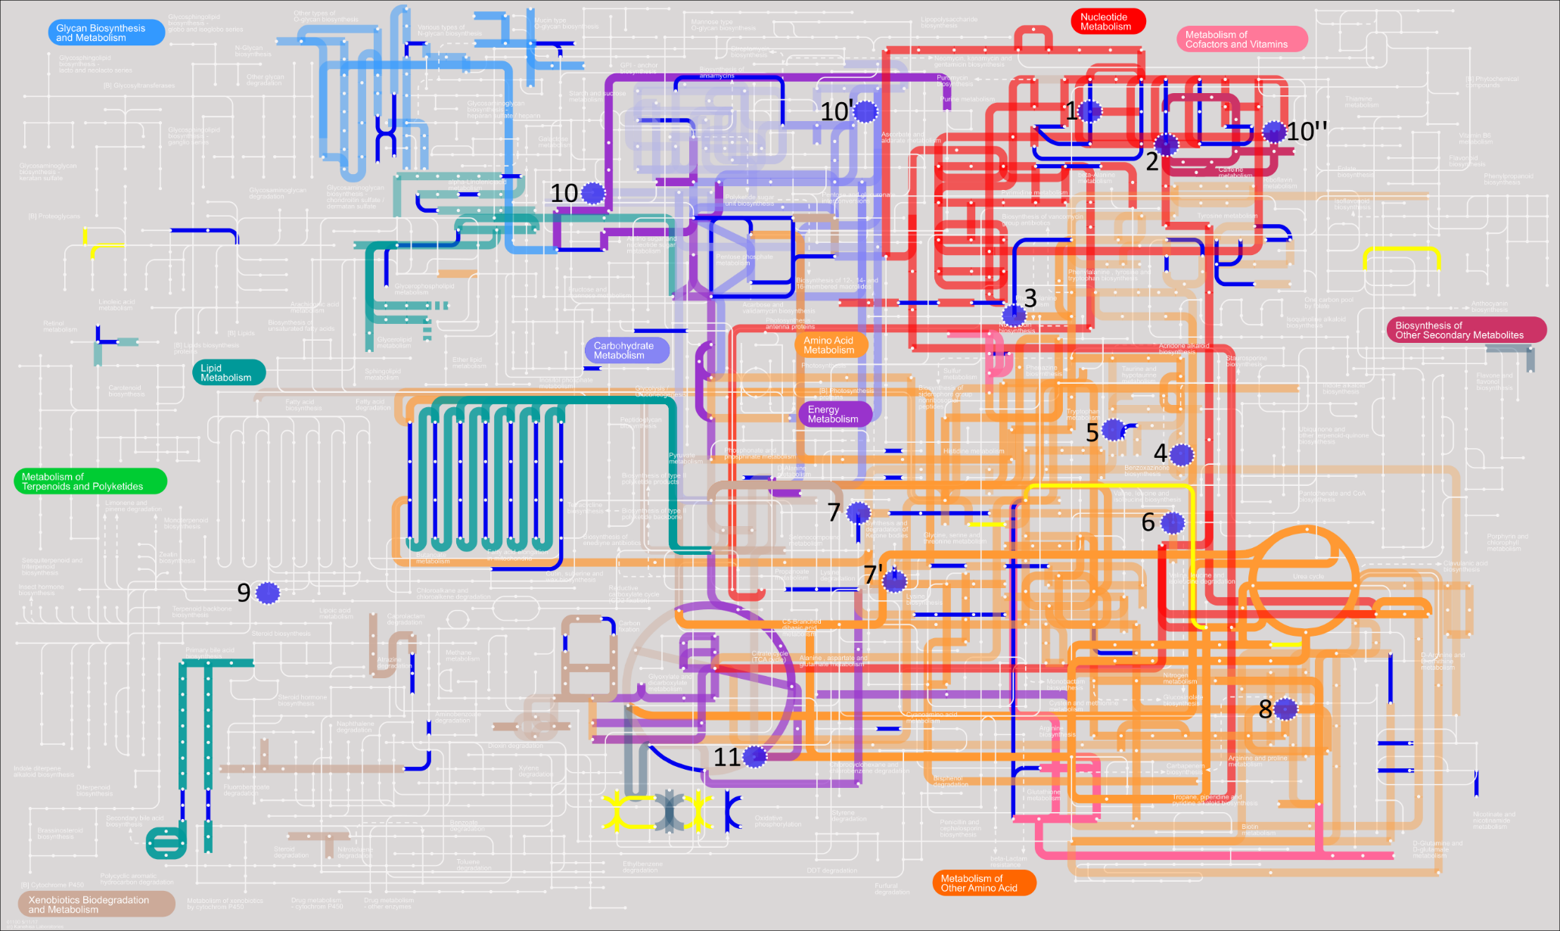
Intégration
Qu’est-ce que cela représente dans les milieux aquatiques ?
Protéines & Métabolites
Cartographie globale des voies métaboliques
Purine metabolism
1 adenosine
2 xanthine
Phenylalanine metabolism
3 phenylalanine
Tryptophan metabolism
4 Indoleacetaldehyde
5 L-3-hydroxykynurenine
Valine, leucine and isoleucine degradation
6 alpha-ketoisovaleric acid
7 (S)-3-hydroxyisobutyric acid
7’ (R)-3-hydroxyisobutyric acid
Cysteine and methionine metabolism
8 5'-methylthioadenosine
Fatty acid biosynthesis
9 octanoic acid
Pentose and glucuronate interconversions
10 galactonic acid
10’ gluconic acid
Caffeine metabolism
10’’ 1,7-Dimethyluric acid
Citrate cycle
11 oxoglutaric acid
Challenge pour revenir aux milieux
Eco-exposome aquatique
E.Gomez
Dumas et al. 2020, 2021, 2022 - Carbamazépine
Notes:
L’intégration d’omiques apporte une confidence accrue dans les voies perturbées, mais nous rentons loin d’une application dans les milieux
Travail sur les mâles, ou les femelles, ou les larves, l’exposition dans le laboratoire n’est plus une exposition réaliste des conditions environnementales sur beaucoup de points
L’exposition environnementales le son à des mélanges multiples
Les résultats obtenus ont une validité limitée

Slide 14
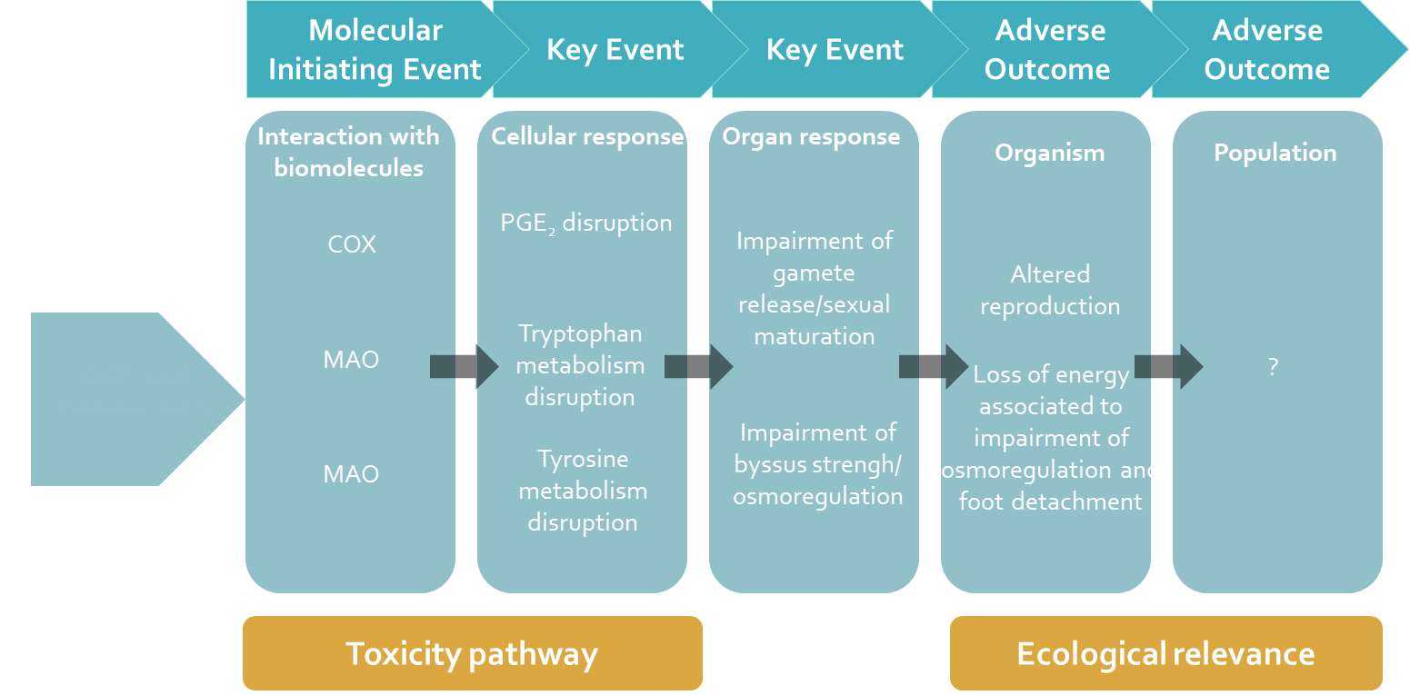
Outcome
Qu’est-ce que cela représente dans les milieux aquatiques ?
Eco-exposome aquatique
E.Gomez
Bonnefille et al. 2017, 2018a, 2018b, Courant et al. , 2018
Notes:
Malgré la mise en évidence des évenements initiateurs, de key event et la cohérence avec l’information de la littérature sur les réponses au niveau des organes et des organismes, le passage vers l’impact sur les populations reste souvent compliqué

Slide 15
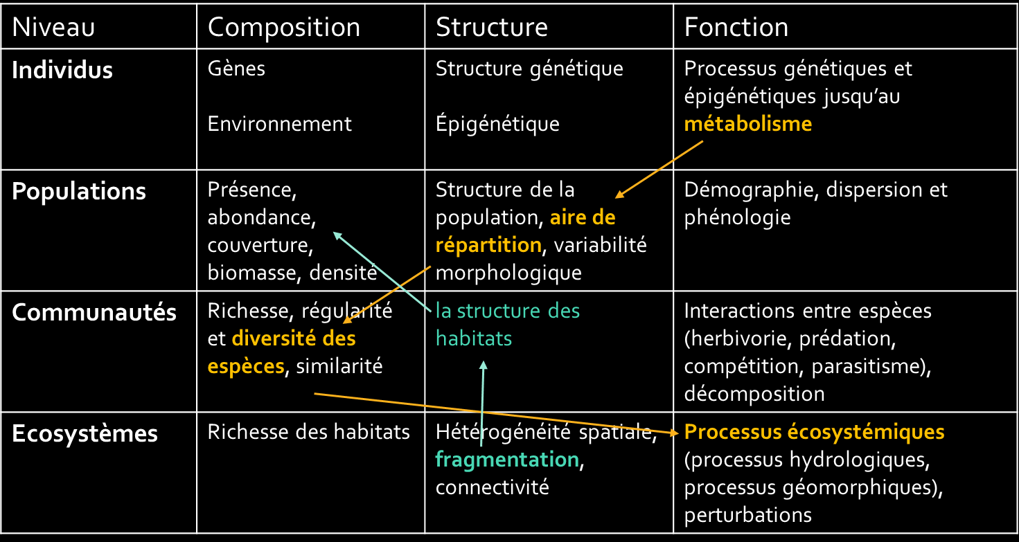
Propagation des effets
Niveau | Composition | Structure | Fonction
Individus | Gènes Environnement | Structure génétique Épigénétique | Processus génétiques et épigénétiques jusqu’au métabolisme
Populations | Présence, abondance, couverture, biomasse, densité | Structure de la population, aire de répartition, variabilité morphologique | Démographie, dispersion et phénologie
Communautés | Richesse, régularité et diversité des espèces, similarité | la structure des habitats | Interactions entre espèces (herbivorie, prédation, compétition, parasitisme), décomposition
Ecosystèmes | Richesse des habitats | Hétérogénéité spatiale, fragmentation, connectivité | Processus écosystémiques (processus hydrologiques, processus géomorphiques), perturbations
Environnement
couverture
Eco-exposome aquatique
E.Gomez
IPBES modifié https://ipbes.net/modelling-impacts-drivers-biodiversity-ecosystems
Notes:
Si l’on vient maintenant jusqu’aux écosystèmes, combinant les acquis de l’écologie et l’écotoxicologie, il apparait que chaque niveau comporte une composition, structure et fonctions
La suite que l’on à vu de la source aux conséquences outcome se situerait quelque par entre le niveau individuel et celui des populations
Or, un changement par exemple dans le métabolisme induirait des effets en cascade qu’il faudrait être en mesure de prévoir.
Autrement dit, comme c’est le cas pour l’exposome humain, il faudrait ici tenir compte des niveaux de complexité qui nous permettent
1/ des prises de décision
2/ le contrôle des sources

Slide 16
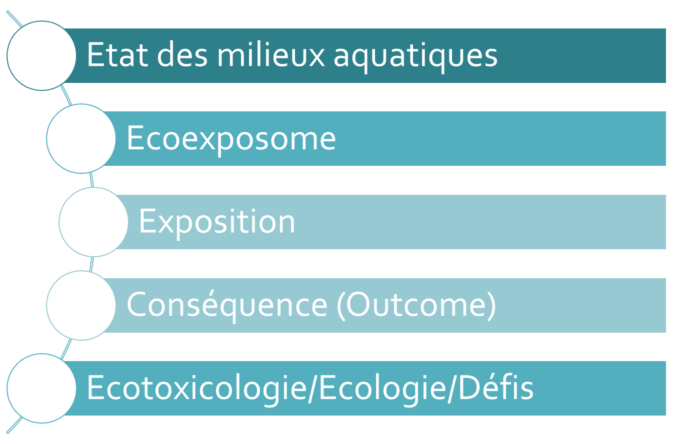
Défis de l’Ecoexposome aquatique
Stress
  Intégration des informations
    Chimique : augmentation du nombre et diversité de substances
    Physique : rayonnements, T, O2, conditions hydrologiques
    Biologique : envahissantes, virus, bactéries, parasites
Exposition
  Rapprochement des conditions réelles, environnementales
    Choix d’espèces : niveau trophique, habitat, sensibilité, développement…., variabilité individuelle (male/femelle, adulte/juvénile/larve, fitness…)
    Conditions d’exposition : faibles doses, mélanges…
  Développer méthodes ciblées, non-ciblées, analyse de suspects
Effets
  Intégration des omiques (genomique, transcripto, protéo, métabo)
  Intégration omiques <-> informations chimiques, biologiques
  Revenir dans les milieux
Propagation
  Modélisation des différents niveaux (individuel, population, comm., écos.)
  Inclure l’Ecoexposome dans les réseaux d’interactions écologiques
  Evaluation globale et intégrée de l’Ecoexposome
Exposome
  Description des relations complexes entre les facteurs environnementaux, sociaux et économiques qui déterminent les états actuels et futurs du système
  Définir des priorités ? Pour estimer les conséquences et le contrôle des sources
Eco-exposome aquatique
E.Gomez
Notes:
Il reste beaucoup à faire, sans être exhaustif

Slide 17
Merci de votre attention
Journée thématique De l’exposome à l’éco-exposome
14 Novembre 2022 Muséum National d'Histoire Naturelle, Paris

Slide 18
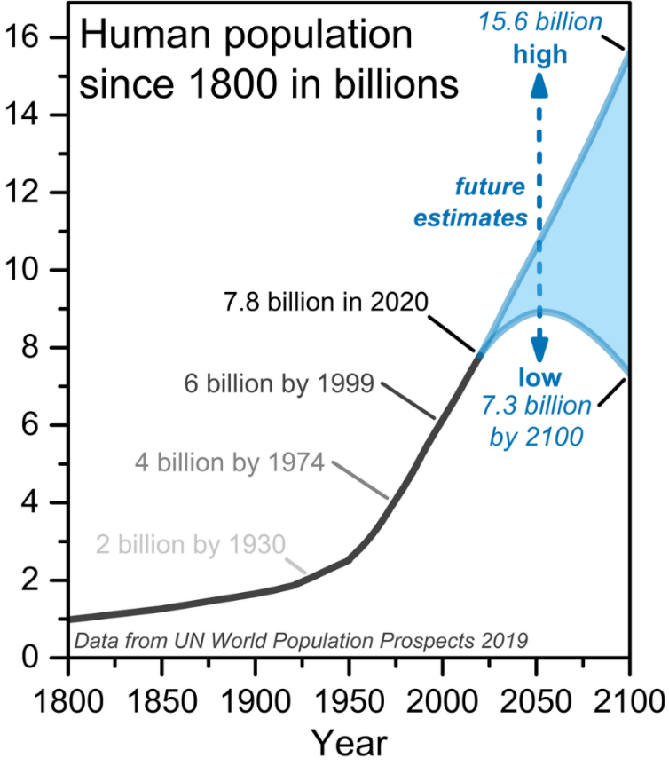
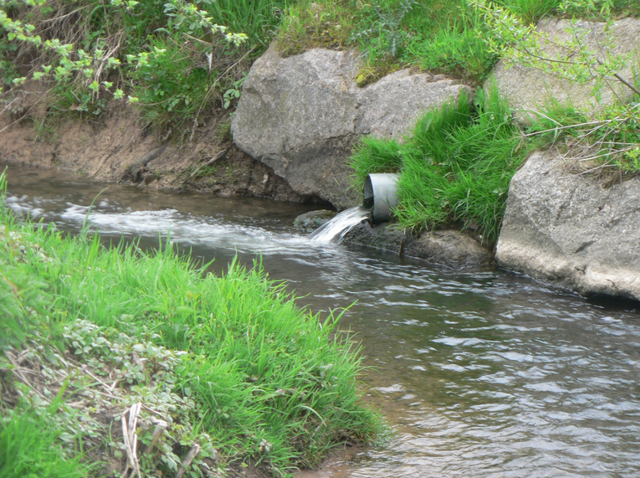
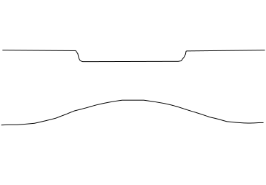
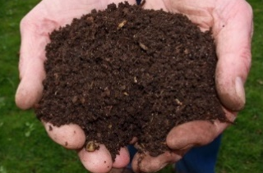

L’exposition externe dans les milieux aquatiques
Exemple : apport par des eaux usées traitées
Source
Wastewater treatment
Exposition
Effluents
alternative discharge
Mise en place de barrières réactives basées sur la nature (Nature based solution – NBS)
➔ Sorption de contaminants
Recharge basin
Vadose zone
Aquifer
Réutilisation des eaux usées traitées (REUT)
Soil Aquifer Treatment

Slide 19
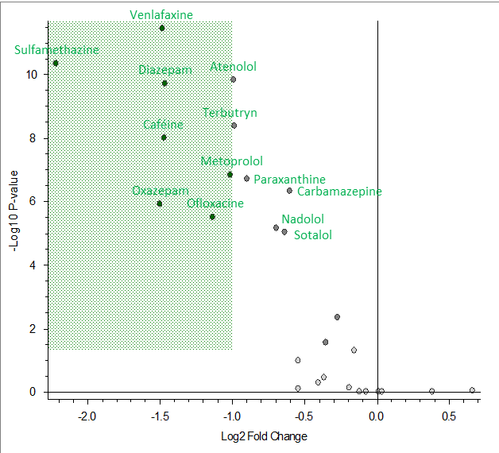
L’exposition externe dans les milieux aquatiques
Exemple : apport par des eaux usées traitées
Questions
Interprétation adaptée ? Effet matrice
Quelles paramètres discriminants pour correspondre à une réalité ?
Quelle information d’intérêt ?
Etalons internes ? …
Retenu par la barrière réactive
Apporté par la barrière réactive
EUT vs BR1, CV<30%, 0.87 < RT < 20 min, ~ 15 689 composes
➔ Travail important sur le développement de bases de données internes et de bases de données spécifiques pour une meilleure identification des molécules et/ou de leurs produits de transformation dans les milieux aquatiques

Slide 20
Ecoexposome
Eco-exposome extends exposome concept from point of contact between stressor and receptor, inward into organism and outward to general environment
Pertinence pour l’évaluation des conséquences
Source
Conséquence (outcome)
Concentration environnementale
Exposition externe
Exposition interne
Exposition sur le site ciblé (target site)
Pertinence pour l’évaluation et le contrôle de la source
National Research Council. 2012. Exposure Science in the 21st Century: A Vision and a Strategy. Washington, DC: The National Academies Press. https://doi.org/10.17226/13507

Slide 21
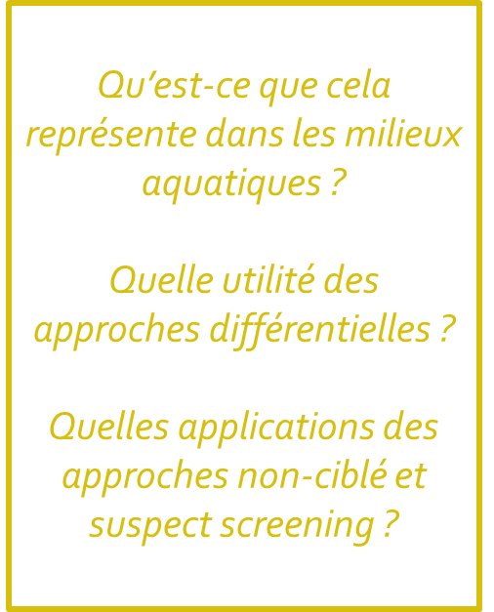
Ecoexposome
Les substances actives biologiquement :
pharmaceutiques, phytopharma, biocides
Perturbateurs endocriniens (tensioactifs, retardateurs de flamme, filtres solaires, parfums…
Eco-exposome aquatique
E.Gomez

